Slide 1
Оқушылардың рухани-адамгершілік қасиеттерін психологиялық тұрғыда дамыту

Slide 2
Кластан тыс шара
Оқушылардың рухани-адамгершілік қасиеттерін психологиялық тұрғыда дамыту
Тәрбие сағаты
Психологпен жұмыс
Әдептілік әдемілік
Жүректен жүрекке
“Сәлемдесу”
Жақсылық пен жамандық
Озық ойлы оқушы
“Мен кіммін?”
Жат әдеттен сақтан
“Сиқырлы сөз”
Әдепті оқушы
Ойындар, жаттығулар, тренингтер, пікірталас, бейнефильмдер

Slide 3
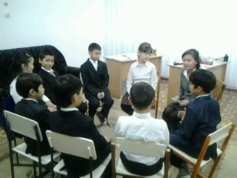
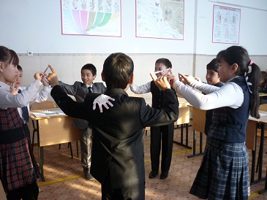
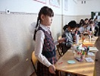
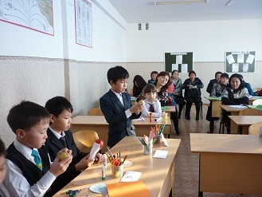
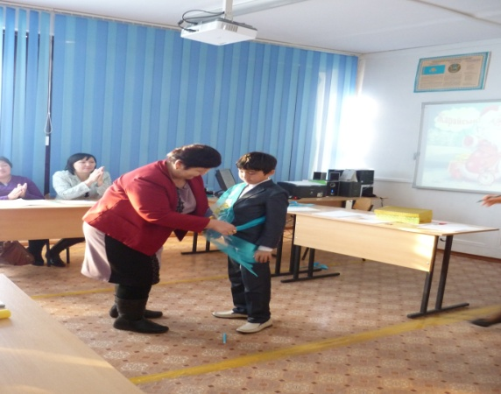
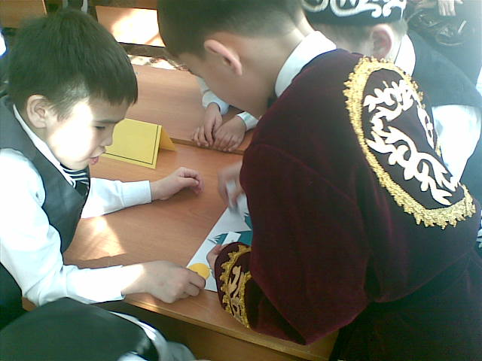
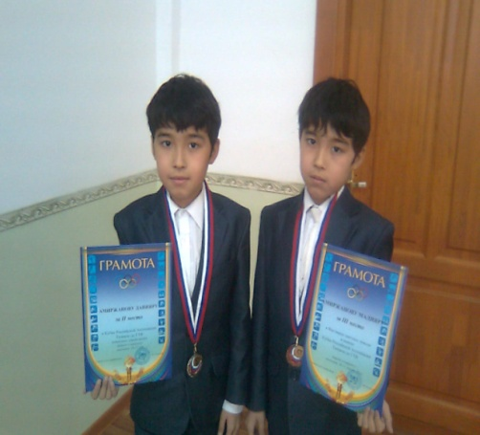
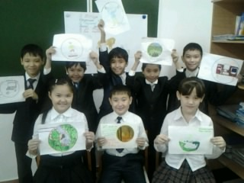
Оқушылардың сахналау сәті

Slide 4
Ақылды
Инабатты
Кішіпейіл
Мейірімді
Сыпайы
Рухани-адамгершілік
құндылықтар
Қайырымды
Мәдениетті
Әдепті
Ізетті
Қарапайым
Намысшыл

Slide 5
Қорытынды
Оқушының психикалық даму ерекшеліктерін жете білу, оларды оқу тәрбие жұмысында пайдалана білу білім нәрімен сусындатуға, үлгілі тәрбие беруге, сенімді, білімді, адал ұрпақ яғни жеке тұлғаны қалыптастыруға септігін тигізері сөзсіз.
Ал бүгінгі күні ұстаздың басты мақсаты - өзіндік адамгершілік құндылықтарын бала бойына дарыта отырып, оның рухани қазынасын жарыққа шығару, әрбір баланы жеке тұлға ретінде жетілдіру үшін оның бойындағы бар құндылықтарды дамыту. Жалықпай, үлкен төзіммен, алдымызға келген шәкірттерге олардың жеке тұлға болып қалыптасуына, өмірде өз орнын таба білетін адамның қажеттілігін қалыптастыруына, жақсы тәрбие, терең білім беру үшін жұмыс жүргіземіз.
Ұсыныс:
Мұғалім бала жанының психологиясына терең үңіле білсе, баланы тыңдай білсе, өзін де тыңдата алса, бала құқығына қол сұқпай тәрбие ісіне басшылық жасап, дұрыс нәтижеге шығарса.
- Адамгершілікке баулу үшін тәрбие сағаттары ата-аналармен, психологтармен бірлесе отырып жүргізілсе.

Slide 6
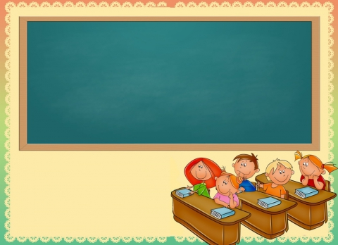
Назарларыңызға
рахмет !!!

